Slide 1

Mes activités 5 minutes
Pour les moments de transition

Slide 2

LES RÉBUS
https://youtu.be/m_vrzrfBo00

Slide 3

LES RÉBUS
https://youtu.be/kQKVKGuDK64

Slide 4
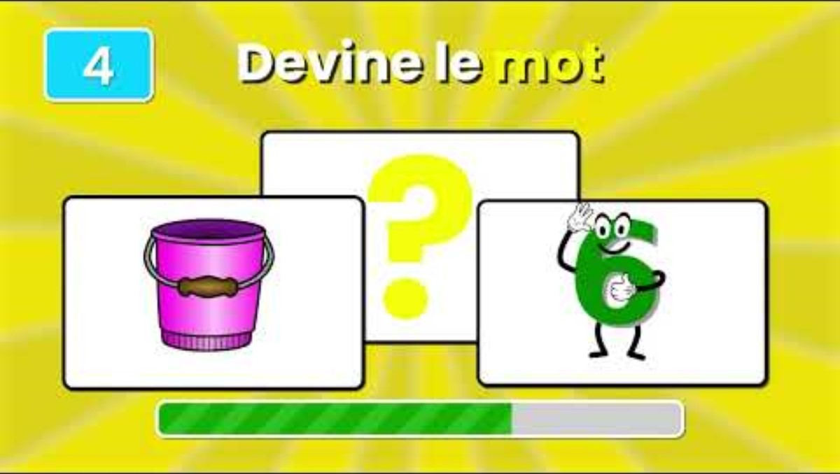
LES RÉBUS
https://youtu.be/iVLHDsvQ27E

Slide 5
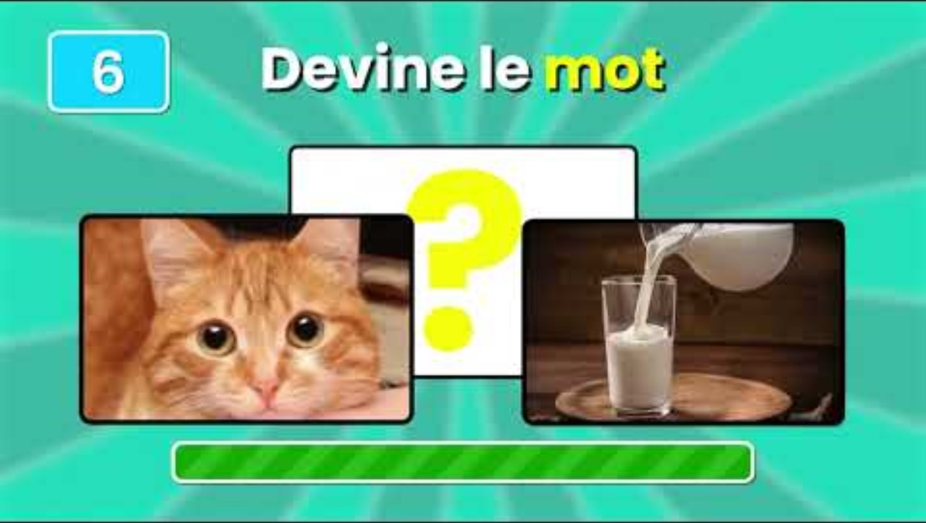
LES RÉBUS
https://youtu.be/eIBTSIr6ylw

Slide 6
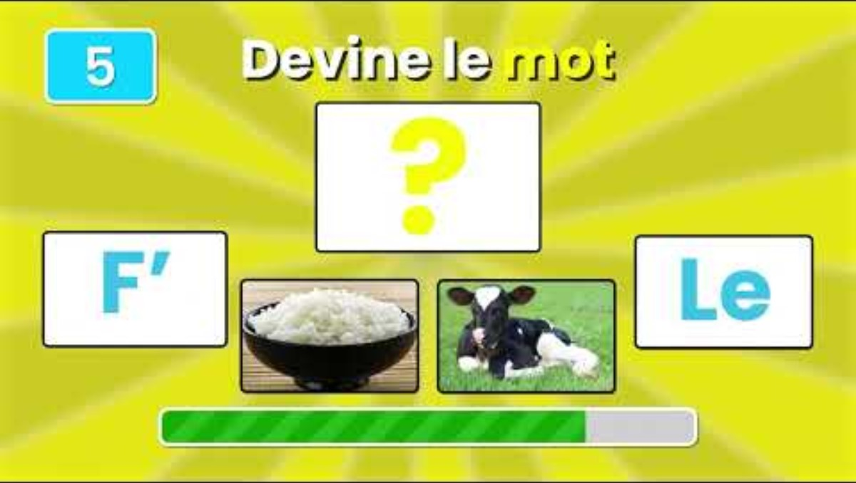
LES RÉBUS
https://youtu.be/_npeGMLmXtY

Slide 7

LES CHARADES
https://youtu.be/gVOSSjnbkkA

Slide 8

LES CHARADES
https://youtu.be/cMU5XYT27IE

Slide 9

MOTS A COMPLÉTER
https://youtu.be/MT-goPSE7zY

Slide 10

LES ANAGRAMMES
https://youtu.be/Ko3XW8AsI8Q

Slide 11

LES ANAGRAMMES
https://youtu.be/oeTIpzd-SeU

Slide 12
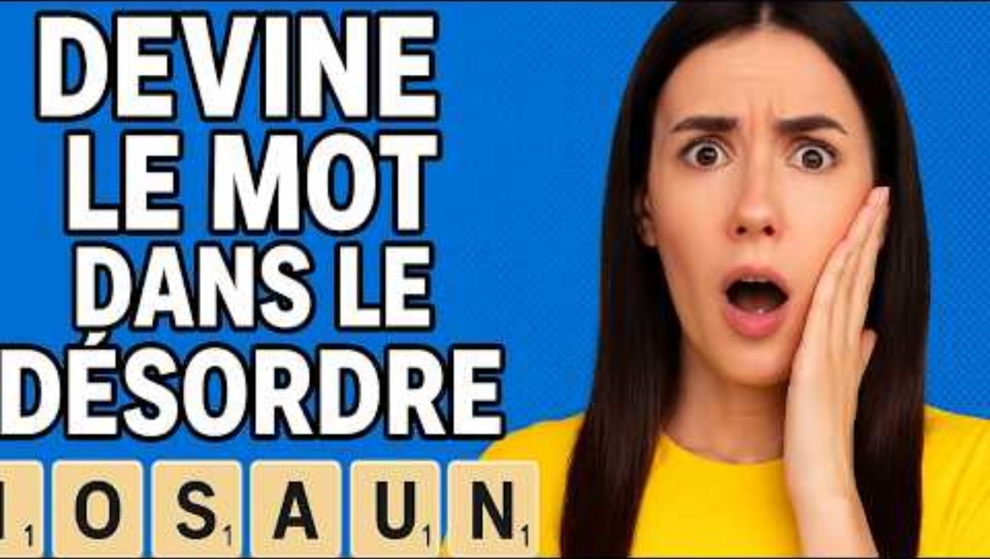
LES ANAGRAMMES
https://youtu.be/PFTDD4wjSmI

Slide 13

LES ANAGRAMMES
https://youtu.be/FuQJo-TMJwY

Slide 14

LES ANAGRAMMES
https://youtu.be/ZfVirZ7bfh4

Slide 15

LES EXPRESSIONS
https://youtu.be/O09UQPPA5NM

Slide 16

TROUVER LES DIFFÉRENCES
https://youtu.be/zUXj3Gdavj4

Slide 17

TROUVER LES DIFFÉRENCES
https://youtu.be/bhaEPLTyISE

Slide 18
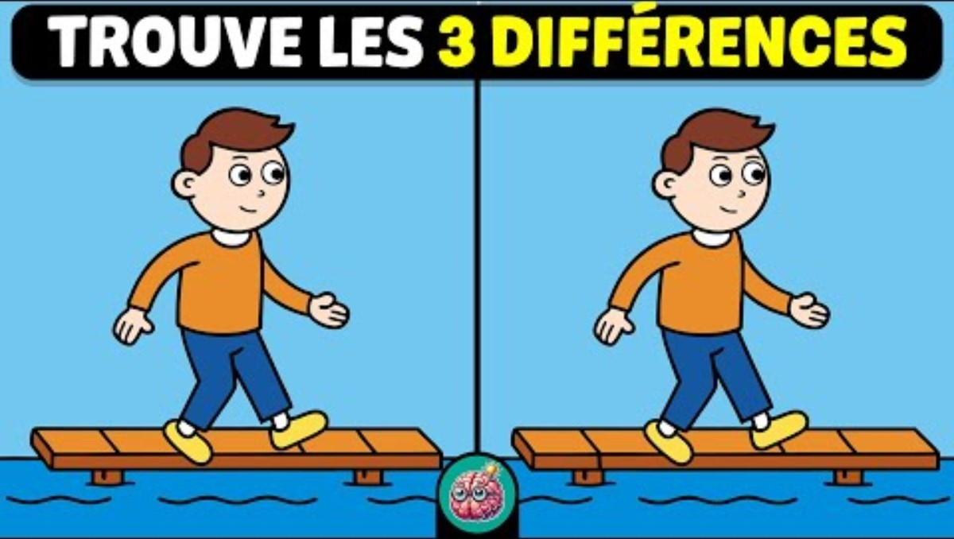
TROUVER LES DIFFÉRENCES
https://youtu.be/zK3quiMzcVA

Slide 19

TROUVER LES DIFFÉRENCES
https://youtu.be/Lbf3qOl0ndQ

Slide 20
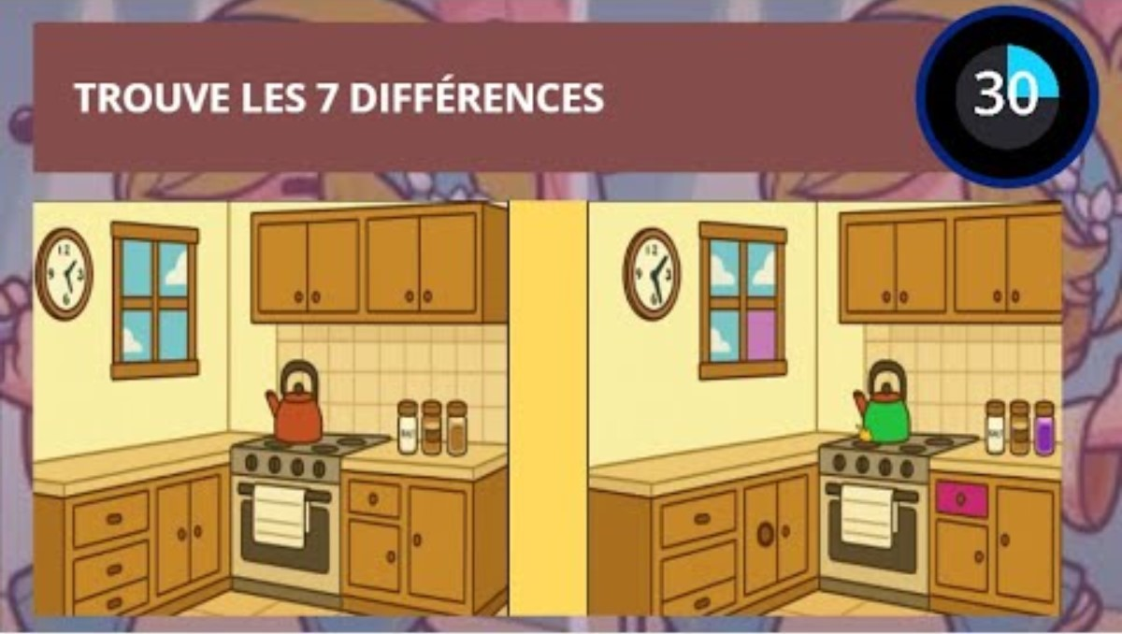
TROUVER LES DIFFÉRENCES
https://youtu.be/-xMoFUvsjes

Slide 21

QUIZ
https://youtu.be/mRqPb10PyHE

Slide 22

LES ÉNIGMES
https://youtu.be/_v16Ztt3Eic

Slide 23

LES ÉNIGMES
https://youtu.be/p9j8aL1Zt-4

Slide 24

LES ÉNIGMES
https://youtu.be/glbDXBcs8dY

Slide 25
PAGES YOUTUBE AVEC PLEINS DE RESSOURCES
www.youtube.com/@heroquiz_
www.youtube.com/@Jeudesdifférences
https://www.youtube.com/@C%C3%A9r%C3%A9bral_Qi_France_TestdeQI
https://www.youtube.com/@RapideQuiz

